Slide 1
الفصل الرابع
محاضرة 1
العوامل المؤثره في نمو الطفل

Slide 2
الاهداف :
مفهوم النمو
أنواع النمو
مظاهر النمو
خصائص النمو
العوامل المؤثره في النمو : الوراثيه .. البيولوجيه .. البيئيه

Slide 3
النمو : هو سلسله من التغيرات المستمرة للوصول الى اكتمال النضج . وهو عمليه له خصائص وتؤثر فيه مجموعه من العوامل .

Slide 4
أنواع النمو
1 . النمو التكويني : نمو الطفل في شكله وحجمه ووطوله ووزنه .. المولود يقدر طوله 50 سم ووزنه 3.5 كغم ويكون نتيجه حدوت تفاعلات كيميائيه في الجسم مما يؤدي الى نموه ككل في المظهر الخارجي والأعضاء الداخلية.
2. النمو الوظيفي : نمو الوظائف الجسميه والعقليه والاجتماعية . و يشتمل النمو على تغيرات كيميائيه وبيولوجيه ونفسيه واجتماعيه .
هدف النمو : ايصال الفرد الى التكيف .

Slide 5
مراحل النمو
مرجلة المهد: منذ الولادة وحتى نهاية السنة الثانية.
مرحلة الطفولة المبكرة: بداية 3 سنوات حتى نهاية خمس سنوات.
مرحلة الطفولة المبكرة:6-12 سنة.
-مرحلة المراهقة: بداية 12-18
مرحلة الرشد المبكر: من 20-30 سنة
مرحلة الرشد الناضج: من 30-65
مرحلة الشيخوخة:بعد 65 سنة.
-لكل مرحلة خائصها الجسمية والعقلية والانفعالية والاجتماعية.

Slide 6
مظاهر النمو :
1.الجسمي ويشمل النمو الحركي والحسي
2. العقلي ويشمل نمو التفكير والادراك والنمو اللغوي
3. النمو الاجتماعي: نمو التواصل وتشكيل العلاقات الاجتماعية.
4. النمو الانفعالي: نمو الانفعالات والمشاعر والقدرة على ضبطها والتحكم فيها.
ومظاهر النمو متفاعله فيما بينها من حيث
وتتبادل التأثير و التأثر .
عقلي
حسي
وجداني
حركي

Slide 7
خصائص النمو :
الاستمراريه : يتجه بشكل مستمر وبصورة متواصلة
.التنظيم : الترتيب في التغير الكمي والنوعي والإيجابي
التماسك والترابط والتفاعل بين جوانب النمو ومجالاته.
التدرج والتراكمية: يكون على مراحل ويعتمد على ما هو سابق .
العوامل المؤثره في النمو :
اولا : العوامل الوراثية :
الوراثه : انتقال الصفات من الآباء الى الأبناء ويكون الأبناء من نوع اللآباء ويمتلكون السمات الرئيسية للنوع، ولكن يوجد اختلاف بما يجعله يتميز عنهم(الفروق الفردية)
الفروق الفردية: هي الاختلافات بين الأفراد في جوانب النمو الجسمية والعقلية والانفعالية والاجتماعية.

Slide 8
الصفات الوراثيه :
صفات الشكل , اللون , الجنس , بعض الامراض مثل عمى الالوان (انخفاض القدره على رؤيه اللون ) ,و الهيموفيليا (نزف الدم الوراثي أو الهيموفيليا أو الناعور أو النزاف هو الاسم الذي يٌطلق علىى التي تسبب خللا في الجسم وتمنعه من السيطرة على عملية تخثر الدم , الطفره الوراثيه . , و الذكاء .
العوامل الوراثيه تحدد للطفل:
خصائصه النمائية و النوعية بحيث يتشارك مع أفراد نوعه ويتمايز عنهم .
السقف الزمني الذي يمكن للخصائص الوصول إليه
تدخل في الخصائص الوظيفية .

Slide 9
ثانيا : العوامل البيولوجيه :
وهي وظائف الأجهزه الجسميه ونضجها كالجهاز الغدي و الجهاز العصبي ولهما أهميه كبيرة وتأثير كبير على عملية النمو .
الجهاز الغدي :
الغدد: مجموعة من الغدد التي تنتج الهرمونات التي تنظم عملية التمثيل الغذائي والنمو ووظيفة الأنسجة وغيرها من وظائف الجسم، وتفرز هرموناتها مباشرة في الدم، ومنها: النخامية- الدرقية- الكظرية- الصنوبرية- وجارة الدرقية
لها أهميه في تنظيم النمو فإذا كانت الإفرازات متوازنة فان الفرد يكون سليما .

Slide 10
.

Slide 11
الغده | موقعها | وظائفها | اضطراباتها
النخاميه | تحت سطح المخ | تصل بين جهاز الغدد والجهاز العصبي تسطير على نشاط الغدد الاخرى | النقص يسبب تاخير النمو والزياده يسبب العملقه
الصنوبريه | تحت سطح المخ عند القاعده | ضبط عمل جسم الإنسان ويساعد على النوم | الزياده يعمل على اضطراب النمو
الدرقيه | في العنق امام القصبه الهوائيه | تنظيم عمليه الايض | النقص يسبب ضعف عقلي
جارات الدرقيه | على سطح الدرقيه | كف النمو الجنسي عن البلوغ | النقص يسبب الكمون الجنسي
الكظريه | فوق الكليتين | تنظيم الايض | نقص يسرع النمو الجنسي
التناسليه | الحوض | التكاثر | النقص يسبب نقص الخصائص الجنسيه و العقم والزياده اظطراب نفسي

Slide 12
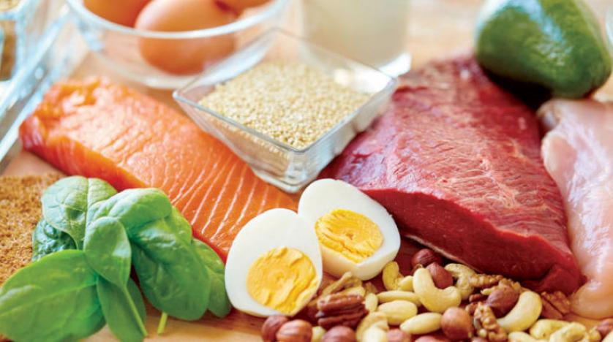
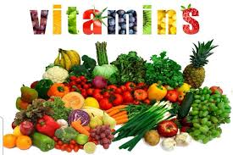
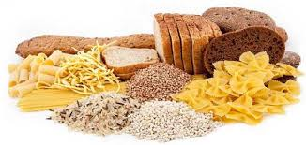
الغذاء :
هو ما ياكله الانسان
اصل الماده التي تعمل على تكوين الجسم ونموه وتجديد التالف
مصدر الطاقه
يتاثر الفرد بنوع وكميه غذائه
وظائف المواد الغذائيه :
الكربوهيدرات : توليد الطاقه وتشغل الفكر
المواد الدهنيه و البروتينات : بناء الانسجه
الاملاح المعدنيه و الفيتامينات و الماء: امداد الجسم
بالعناصر و المركبات الاساسيه لحفظ الصحه و النمو .

Slide 13
نقص النمو يؤدي الى الإصابه ببعض الأمراض :
الاسقربوط : مرض ينتج عن نقص فيتامين ج , لين العظام , ضعف المناعه .
سوء التغذية تؤدي إلى :
تأخير النمو , نقص النشاط , التبلد , الهزال او الموت .
عدم التوازن الغذائي يودي الى : اضطراب النمو
عوامل تعذر الحصول على الغذاء :
الحروب , وعدم وصول الامدادات الغذائيه .
تلوث الغذاء يؤدي إلى : الموت
الأكل الكثير يؤدي إلى : السمنة واضطرابات القلب والضغط

Slide 14
.

